Slide 1


Analisis Pengaruh Realisasi APBD Terhadap Indeks Pembangunan Indonesia Tahun 2021
Menggunakan Analisis Regresi Linier Berganda

Slide 2



- POLITEKNIK STATISTIKA STIS
Renata Putri Henessa
Nora Dzulvawan
Muhammad Al Fath Fisabilillah

Slide 3

- POLITEKNIK STATISTIKA STIS
PENDAHULUAN & METODE

Slide 4
POLITEKNIK STATISTIKA STIS
Tujuan:
Melihat pengaruh realisasi APBD terhadap Indeks Pembangunan Manusia di Indonesia tahun 2021 ditinjau dari setiap indikator
Tujuan dan Data
Data:
Raw data dari penelitian ini adalah data IPM dan realisasi APBD di Indonesia dengan tiga variabel terikat dan enam variabel penjelas

Slide 5
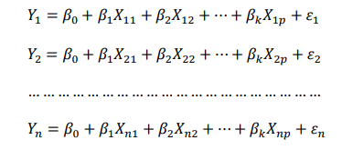
POLITEKNIK STATISTIKA STIS
Analisis Regresi Linier Berganda
Merupakan salah satu metode analisis klasik untuk melihat hubungan secara linear antara dua atau lebih variabel independen (X1, X2, … Xn) dengan variabel dependen (Y).
Metode Analisis
Alasan penggunaan: metode yang tepat untuk mengetahui arah hubungan antara variabel independen dengan variabel dependen, apakah masing-masing variabel independen berhubungan positif atau negatif, dan untuk memprediksi nilai dari variabel dependen apabila nilai variabel independen mengalami kenaikan atau penurunan.

Slide 6
POLITEKNIK STATISTIKA STIS
PRE-PROCESSING

Slide 7

POLITEKNIK STATISTIKA STIS
Pengumpulan Data
Data yang digunakan merupakan data yang diambil dari publikasi Badan Pusat Statistik dan raw data realisasi anggara serta Peduli Lindungi
Pre-Processing
Penentuan Variabel Analisis
Variabel yang digunakan terdiri atas umur harapan hidup, jumlah status vaksin, realisasi APBD kesehatan, angka harapan lama sekolah, realisasi anggaran APBD pendidikan, pengeluaran per kapita, PDRB, tingkat pengangguran terbuka, jumlah kunjungan ke tempat yang berpotensi terjadinya transaksi ekonomi (perbelanjaan, makanan & minuman, sarana hiburan, dan kecantikan & relaksasi)

Slide 8
POLITEKNIK STATISTIKA STIS
ANALISIS RLB

Slide 9
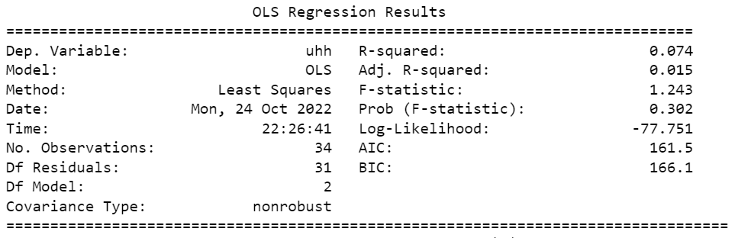
POLITEKNIK STATISTIKA STIS
Regresi Linier Berganda
Penentuan Variabel yang Signifikan
* Indikator kesehatan
RLB
Dari hasil pengujian didapatkan nilai adj R-Square yang positif namun sangat kecil sehingga dapat dikatakan variabel realisasi APBD kesehatan berkorelasi positif namun memiliki hubungan yang sangat lemah. Selain itu, dari uji simultan didapatkan hasil bahwa variabel X tidak berpengaruh signifikan terhadap indikator kesehatan.

Slide 10
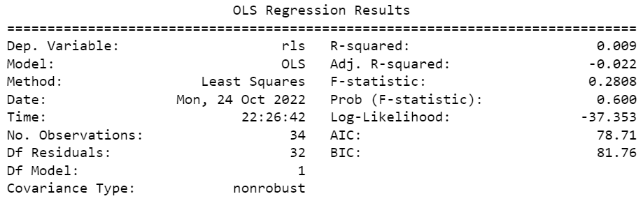
POLITEKNIK STATISTIKA STIS
Regresi Linier Berganda
Penentuan Variabel yang Signifikan
* Indikator pendidikan
Dari hasil pengujian didapatkan nilai adj R-Square yang positif namun sangat kecil sehingga dapat dikatakan variabel realisasi APBD pendidikan berkorelasi negatif dan sangat lemah. Selain itu, dari uji simultan didapatkan hasil bahwa variabel X tidak berpengaruh signifikan terhadap indikator pendidikan
RLB

Slide 11
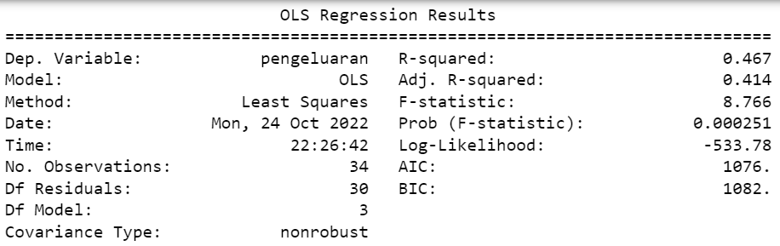
POLITEKNIK STATISTIKA STIS
Regresi Linier Berganda
Penentuan Variabel yang Signifikan
* Indikator pengeluaran per kapita
Dari hasil pengujian didapatkan nilai adj R-Square yang positif dan cukup besar sehingga dapat dikatakan variabel pdb, tingkat pengangguran terbuka, dan jumlah kunjungan berkorelasi positif dan cukup kuat. Selain itu, dari uji simultan didapatkan hasil bahwa variabel X berpengaruh signifikan terhadap indikator pengeluaran per kapita
RLB

Slide 12
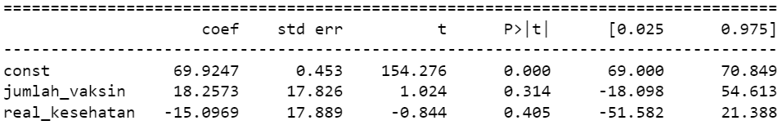
POLITEKNIK STATISTIKA STIS
Analisis Parsial Regresi Linier Berganda
Model yang terbentuk
RLB
Dari hasil analisis model yang terbentuk adalah:
Y = 69.9247 + 18.2673 X1 – 15.0969X2
Namun dilihat bahwa hanya variabel konstanta yang berpengaruh signifikan terhadap model, variabel jumlah vaksin dan realisasi APBD kesehatan tidak berpengaruh positif

Slide 13
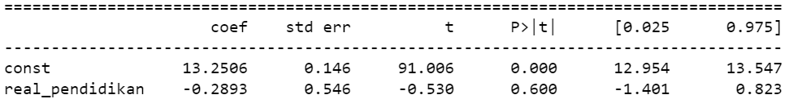
POLITEKNIK STATISTIKA STIS
Analisis Parsial Regresi Linier Berganda
Model yang terbentuk
RLB
Dari hasil analisis model yang terbentuk adalah:
Y = 13.2586 – 0.2893 X1
Namun dilihat bahwa hanya variabel konstanta yang berpengaruh signifikan terhadap model, variabel APBD di bidang pendidikan tidak berpengaruh positif

Slide 14
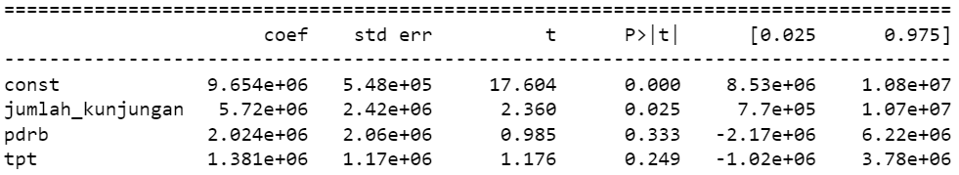
POLITEKNIK STATISTIKA STIS
Analisis Parsial Regresi Linier Berganda
Model yang terbentuk
RLB
Dari hasil analisis model yang terbentuk adalah:
Y = 9.654e+06 + 5.723e+06X1 + 2.024+e+06X2 + 1.381e+06X3
Namun dilihat bahwa variabel konstanta dan jumlah kunjungan berpengaruh signifikan terhadap model, variabel pdrb dan tpt kesehatan tidak berpengaruh positif

Slide 15
POLITEKNIK STATISTIKA STIS
ANOVA
Variabel yang Signifikan
Jumlah kunjungan ke tempat yang berpotensi terjadinya transaksi ekonomi → p-value = 0.025
MANOVA

Slide 16
POLITEKNIK STATISTIKA STIS
ANOVA
Variabel yang Tidak Signifikan
Jumlah penggunaan vaksin → p-value = 0.314
Realisasi APBN di bidang kesehatan → p-value = 0.405
APBN di bidang Pendidikan → p-value = 0.600
PDRB → p-value = 0.333
Tingkat Pengangguran Terbuka → p-value = 0.249
ANOVA

Slide 17
POLITEKNIK STATISTIKA STIS
Kesimpulan & Saran

Slide 18
POLITEKNIK STATISTIKA STIS
Kesimpulan
Berdasarkan analisis yang telah dilakukan, model yang paling baik digunakan adalah indikator pengeluaran per kapita karena memiliki variabel x yang signifikan
Indikator kesehatan dan pendidikan ternyata tidak berpengaruh signifikan dalam model yang digunakan, namun bukan berarti tidak dapat digunakan dalam model. Kesalahan bisa berasal dari data, kurangnya proses preprocessing dan kesalahan peneliti
Kesimpulan & Saran
Saran
Banyak kesalahan dan inkonsistensi dari data yang digunakan sehingga mempengaruhi hasil analisis
Sebelum dilakukan analisis regresi, dapat dilakukan pengecekan terlebih dahulu terhadap seluruh asumsi yang dibutuhkan sehingga hasil yang didapat representatif

Slide 19

TERIMA KASIH

